Slide 1

Clementine基础培训
第一部分
介绍Clementine数据挖掘软件的基本操作和环境，学习如何使用Clementine读取、处理数据

Slide 2
培训内容
第一章 数据挖掘简介
第二章 Clementine简介
第三章 读取数据文件
第四章 数据质量
第五章 数据处理
第六章 寻找数据之间的关系

Slide 3
第一章 数据挖掘简介

Slide 4
第一章 数据挖掘简介
内容
  介绍数据挖掘概念
  介绍CRISP-DM (跨行业数据挖掘标准流程)
  概述课程计划
目的
  介绍数据挖掘过程，理解数据挖掘中的术语和关键概念，以及如何使用 CRISP-DM 过程模型管理一个数据挖掘项目

Slide 5
什么是数据挖掘？
利用各种技术发现数据的隐含关系（知识）
使用历史数据预测、分类，并且预测未来
常用技术：人工智能、机器学习、决策树
一个交互、反复的过程

Slide 6
Clementine 中对数据挖掘的支持
主动支持：
  计算机使用各种算法在数据中识别规则和关系
被动支持：
  使用者处理并且浏览数据来寻找可疑的关系

Slide 7
数据
数据是可以得到的吗？
数据包含所需要了解的属性吗？
数据是否有噪声？
数据量足够吗？
可以获得关于数据的专家知识吗？

Slide 8
数据挖掘的策略（计划性）
主要想解决什么样的问题？
可以得到什么样的数据来源，并且与当前问题相关的是哪部分数据？
在挖掘数据前，需要做什么样的数据预整理和数据清洗？
将会使用什么样的数据挖掘技巧？
将会如何评估数据挖掘的分析结果？

Slide 9
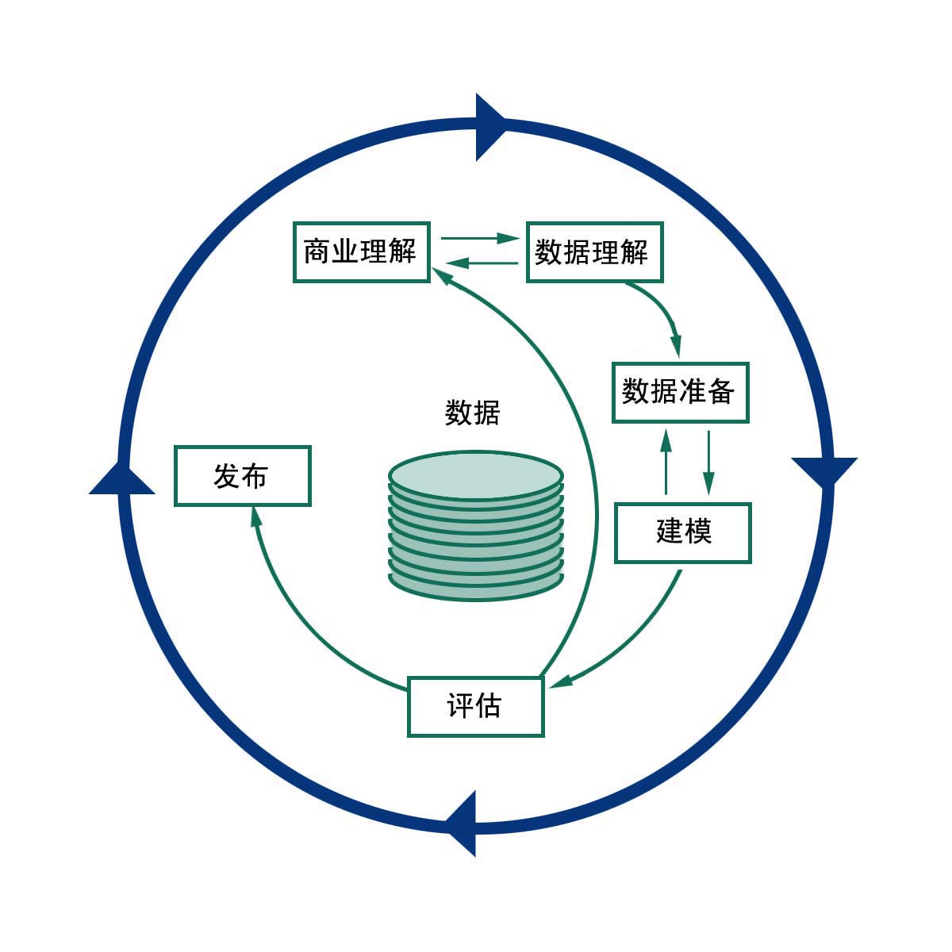
CRISP-DM 过程模型
跨行业数据挖掘标准过程（CRISP－DM）
  定位是面向行业、工具导向、面向应用
  适用于大型工业和商业实践的一般标准
六个阶段：
  商业理解
  数据理解
  数据准备
  建模
  模型评估
  结果发布

Slide 10
课程计划
数据挖掘及数据挖掘软件
数据理解：
  从数据源抽取数据
  用表格图形技术透视数据
  处理缺失值
数据准备：
  针对记录的数据准备，如选择记录、对记录排序
  针对字段的数据准备，如生成新的字段
  针对文件的数据准备，如合并文件

Slide 11
课程计划
建模技术：
  监督学习技术，
    神经网络、归纳规则（决策树）、线性回归、Logistic 回归
  非监督学习技术，
    Kohonen 网络、两步聚类、 K-means 聚类
  关联规则、时序探测
模型评估
如何应用 CRISP-DM 流程研究数据挖掘问题
Notes:
监督学习技术是一种基于一个或多个输入变量的输出变量过程可用来预测未来的案例
如：Neural Networks, Rule Induction (decision trees), Linear Regression, and Logistic Regression
非监督学习技术被用在没有字段预测的地方，但是数据之间的联系可以被探测出来，并显示其全面的构架
如： Kohonen networks, Two Step, and K-means belong to this category.

Slide 12
第二章 Clementine简介

Slide 13
Clementine 简介
内容
  熟悉 Clementine 中的工具和面板
  介绍可视化编程的思想
目的
  初步了解 Clementine 的功能
数据
  课程的数据文件存放在目录“C:\培训\基础培训1”中

Slide 14
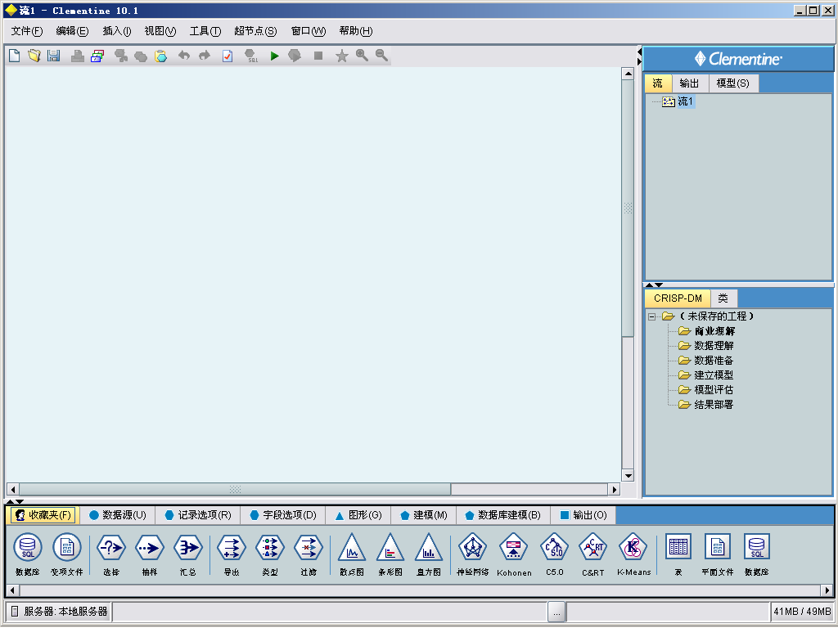
Clementine用户界面
菜单栏
工具栏
数据流，
输出和模型
管理器
数据流区域
选项板区
项目窗口
节点
Notes:
数据流区域（Stream canvas）：数据流区域是Clementine 窗口中最大的区域，在这个区域可以
建立数据流，也可以对数据流进行操作每次在Clementine 中可以多个数据流同时进行工作，
或者是在同一个数据流区域有多个数据流，或者新打开一个数据流文件在一项任务中，数据
流被存储在管理器中
选项板区（Palettes）：位于Clementine窗口底端每个包含了一组相关的可以用来加到数据流
中的节点比如：Sources包含了可以把数据读入模型的节点，Graphs包含了可以用于可视化探
索数据的节点，Favorites包含了数据挖掘默认的常用节点当你更熟悉Clementine后，就可以按
照自己的要求来定制这些内容
管理器（Managers）：在Clementine窗口右上有3种管理器分别是Streams, Outputs和Models，
这是用来查看和管理相应类型的对象Streams是用来打开，重命名，保存和删除在数据流区域
中建的数据流而Outputs则是用来储存Clementine输出，例如图表之类还可以直接利用这个
管理器来储存输出的结果对象Models是所有管理器中最强大的，它包含了机器学习和
Clementine实施建模的结果这些模型可以通过Models直接浏览，也可以加入到数据流中
项目（Projects）：Clementine窗口右下部就是Projects窗口，这个窗口提供了一种在Clementine
中组织数据挖掘各个步骤的有效的方法欲知详情，可以参考“第十六章 建立项目和报告”中
的“16.1 项目介绍”
报告窗口（Report window）：选项板区的下面就是报告窗口，它记录的是各种不同操作过程的
响应，比如当数据被读入数据流时
状态窗口（Status window）：同样是在选项板区的下面，这个窗口可以告诉用户clementine正
17
在进行什么操作；同时如果需要用户对操作回应时可以给出提示

Slide 15
可视化编程
节点
  一个图标代表在 Clementine 中进行的一个操作
工作流
  一系列连接在一起的节点
选项板
  包含一系列不同功能的图标

Slide 16

选项板
源节点
  用来将数据读入 Clementine 中
记录选项节点
  在记录上进行操作
  一条记录是一种“情形”或一“行”数据
字段选项节点
  在字段上进行操作
  一个字段是一个变量
图形节点
  在建模之前和之后用来可视化数据
建模节点代表有效建模算法
  注意：建模算法产生生成的模型

Slide 17
在下面一部分…举例：
增加一个节点
移动一个节点
编辑一个节点
重新命名一个节点
复制一个节点
删除一个节点
注释一个节点
保存一个节点
重新载入一个节点
连接节点
删除节点连接
获得帮助

Slide 18
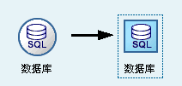
增加一个节点
在选项板上双击节点，自动放置节点到数据流区域注意：它会自动地连接到“中心”节点
将节点从选项板拖放到数据流区域中
在选项板上点击一个节点，然后在数据流区域中点击一下
未选择
选择
当节点在选项板中被选中后，会变成淡蓝色

Slide 19
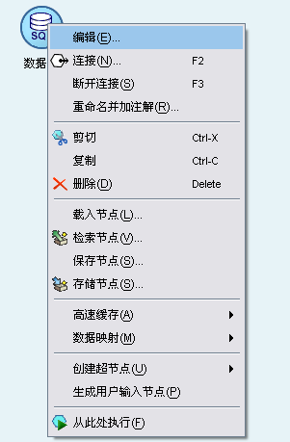
编辑一个节点
在节点上右击，展开一个节点
点击 “编辑”
在菜单上还可以选择连接、断开连接、重命名、注释、复制、删除、载入、保存等操作

Slide 20
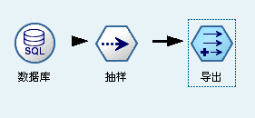
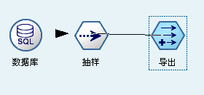
连接节点
使用鼠标中键来连接节点
  在数据流区域上，把一个节点连接到另一个上，可以通过鼠标中间键点击和拖放来完成（如果您的鼠标没有中间键，可以通过按住“Alt”键来模拟这个过程）
通过双击来连接节点
  双击选项板上的节点，自动把新节点连接到数据流区域中的“中心”节点上
未选中的节点（灰白色）
使用鼠标中键
被选中的节点（淡蓝色）

Slide 21
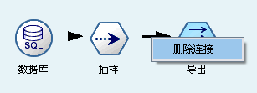
删除节点之间的连接
在连接箭头的头部按住鼠标右键
选择“删除连接”

Slide 22
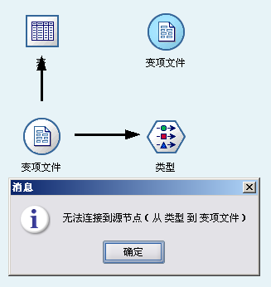
关于连接节点：源节点
源节点是连接到初始数据源的节点
源节点只能发送数据
不能连接到一个源节点

Slide 23
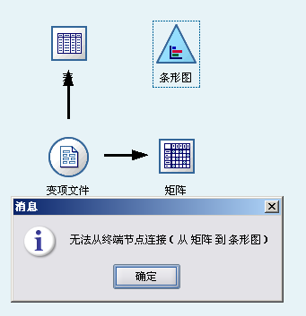
关于连接节点：终端节点
终端节点是生成输出、图形、表格和模型的节点
不能从终端节点连接到任何节点

Slide 24
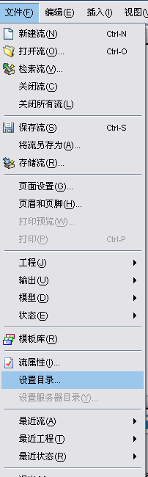
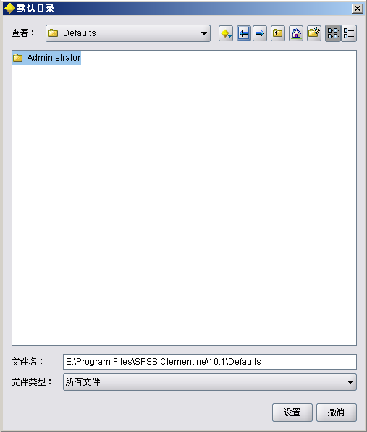
设置目录
为了方便地存取数据文件或流,您可以将目录设定为自己文件的位置
只在本次操作中起作用
通过选择菜单“文件”中 “设置目录”选项，然后输入或选择工作目录

Slide 25
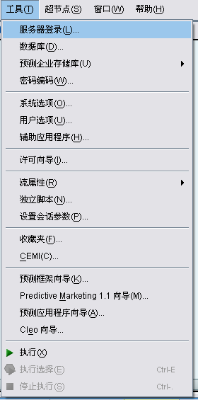
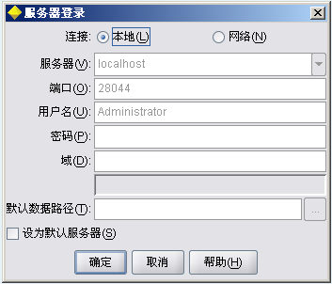
Clementine 客户端和服务器端
Clementine 可以运行在 客户端和服务器端两种模式下
默认的模式是客户端
在菜单 “工具” 中选择 “服务器登录”
注意 Clementine 客户端和服务器端版本必须匹配

Slide 26
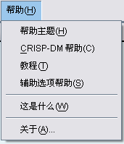
帮助菜单
帮助主题
CRISP-DM 帮助
教程
  软件使用
辅助选项帮助
  键盘代替鼠标操作
这是什么
Notes:
点击节点中的“？”

Slide 27
练习：熟悉 Clementine 的环境
熟悉Clementine的环境：
  菜单
  帮助
练习在数据流区域加入节点：
  选择变项文件节点
  从输出选项板中，选择表节点
  连接两个节点
  编辑变项文件节点
  断开节点之间的连接
  删除节点

Slide 28
第三章 读取数据文件

Slide 29
课程简介
内容
  Clementine 中可以读取的数据格式
  读取文本数据文件
  读取 SPSS 数据文件
  使用 ODBC 读取数据库
  查看数据
  Clementine 中的数据类型和字段方向
  保存 Clementine 数据流
目的
  介绍数据读入 Clementine 的一些方法

Slide 30
Clementine 中读取数据格式
文本文件
SPSS 数据文件
ODBC 兼容的数据库
SAS 数据文件
用户输入文件

Slide 31
文本文件
自由字段文本文件是包含分隔符（逗号、制表符、空格或一些其它字符）的数据文件，可以使用变项文件节点读取数据
如果数据是列界定的（字段未被分隔，但是始于相同的位置并有固定长度），应该使用固定文本文件导入固定文件节点
读取文件
  SmallSampleComma.txt
  SmallSampleFixed.txt

Slide 32
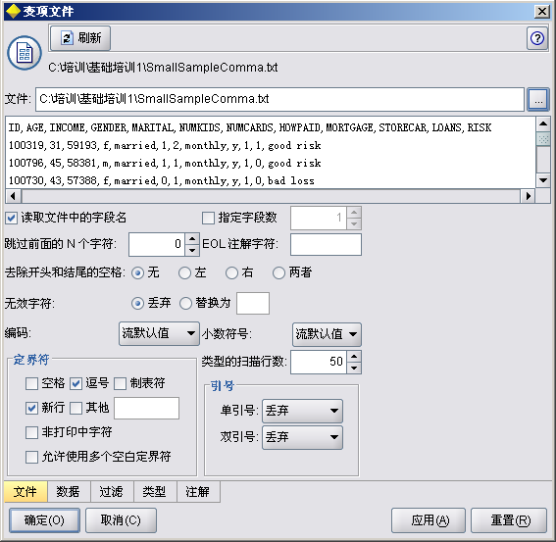
读取自由字段文本文件
添加变量文件节点到数据流区域
编辑节点指向文件 SmallSampleComma.txt
通过选择“类型”条目检查结果

Slide 33
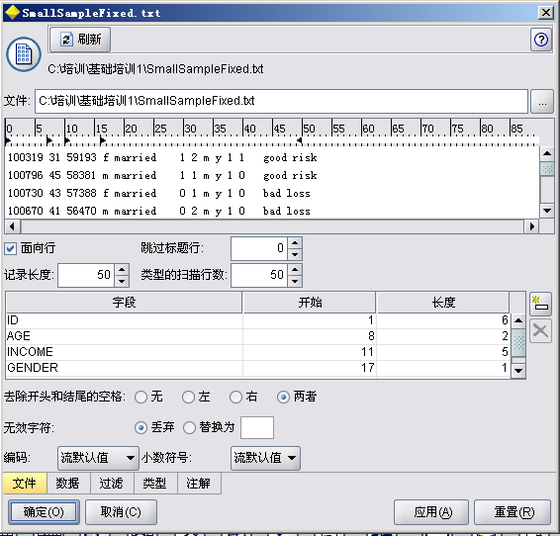
读取固定字段文本文件
移动一个固定文件节点到数据流区域
编辑这个节点指向文件 SmallSampleFixed.txt
构造 4 个新字段，列出变量名和字段长度
  交互式
  手动输入

Slide 34
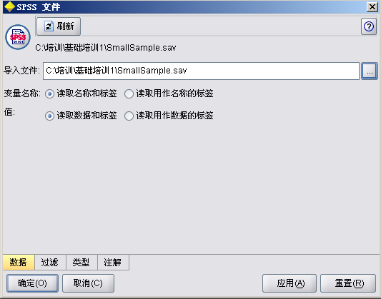
读取 SPSS 数据文件
添加 SPSS 文件节点到数据流区域
编辑节点，指向文件 SmallSample.sav
SPSS 数据文件有特殊的“标签”：
  变量标签描述字段
  数值标签附上解释数值的编码

Slide 35
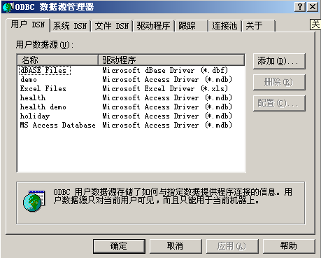
数据库节点
使用数据库节点前必须配置 ODBC 驱动去指定数据库的位置
“控制面板--管理工具”
选择 ODBC
选择 “添加…”

Slide 36
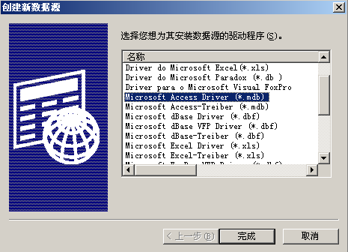
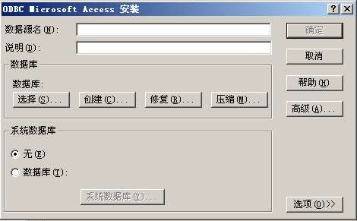
添加 ODBC 数据源
选择合适的 ODBC 驱动，该驱动应该匹配数据库的名称和版本
数据源 Holidays
数据库文件custandhol.mdb

Slide 37
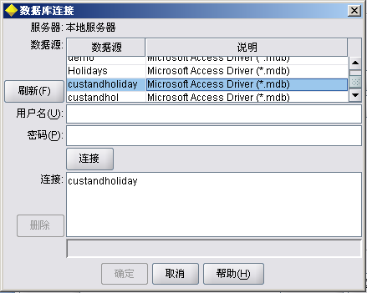
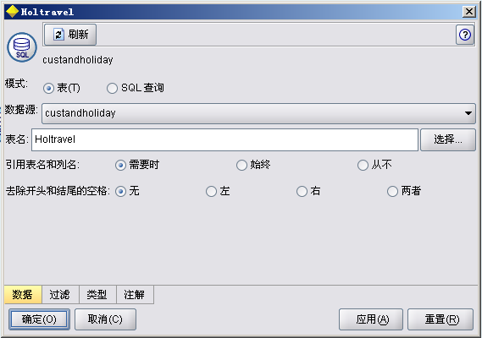
使用数据库节点
添加并编辑数据库节点：
  选择数据库节点连接数据源
  选择“添加新的数据库连接”
  在数据源列表中选择需要连接的数据源，点击连接
  选择需要读取的表格

Slide 38
定义字段类型
类型节点指定字段的一系列重要属性
指定字段类型、方向和缺失值
Clementine 可以自动设置变量类型，用户也可以强制指定类型
为建立模型，指定字段的方向
指定缺失值以及如何处理缺失值
变量值检查保证字段值满足一定的设置

Slide 39
定义字段类型
字段类型帮助您理解正在使用的数据，是一些数据准备和所有建模程序所必需的
字段类型：
  连续型 – 用于描述数值，如0-100 或者0.75-1.25 内的连续值一个连续值可以是整数、实数或日期/时间
  离散型–用于当一个具体值的精确数量未知时描述字符串，一旦数据被读取，其类型就会是标记、集合或者无类型
  集合型 – 用于描述带有多个具体值的数据（黄、绿、蓝）
  标记型 –用于只取两个具体值的数据（真、假）
  无类型 –用于不符合上述任一种类型的数据或者含有太多元素的集合类型数据

Slide 40
字段实例化
在读取值前数据称为未实例化，字段设置为连续或离散型
通过读取值后数据完全实例化，字段的取值和类型都是可知的
通过类型节点或数据源节点上的类型条目可以指定数据类型

Slide 41
字段实例化
何时在源节点实例化
  数据集不太大
  不打算以后在流中增加字段
何时在类型节点实例化
  数据集较大，而且流在类型节点前就过滤了子集
  数据在流中被过滤
  数据在流中被合并或追加
  在处理过程中导出新的数据字段

Slide 42
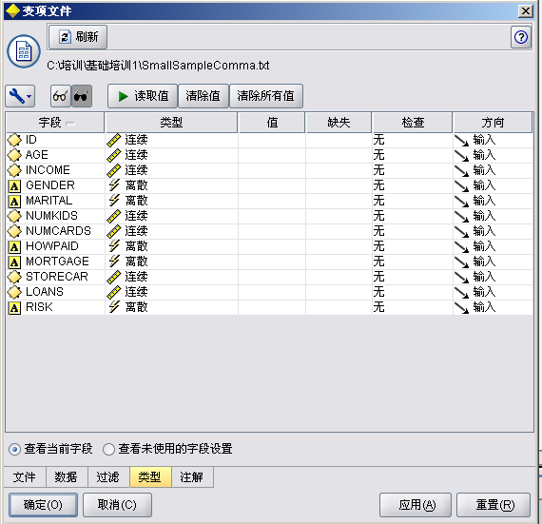
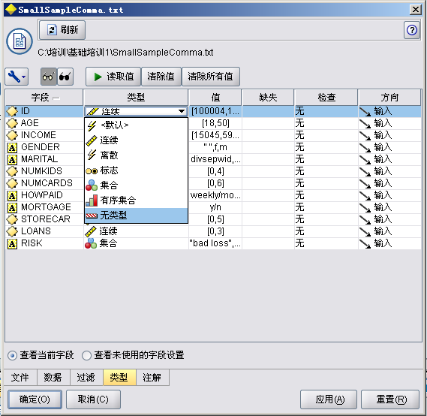
字段类型
用变项文件节点读取SmallSampleComma.txt
字段实例化
将ID字段的类型修改为无类型

Slide 43
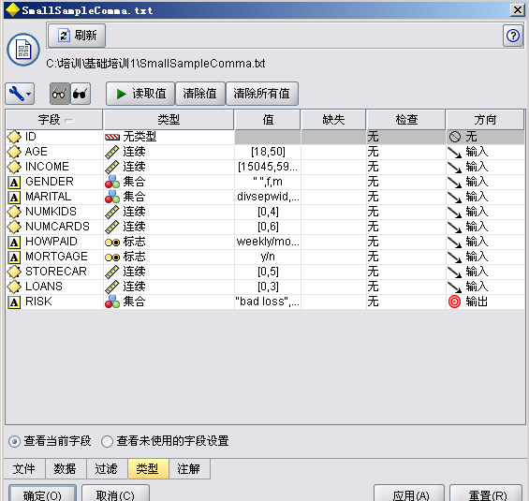
字段方向
输入：输入或者预测字段
输出：输出或者被预测字段字段
两者：既是输入又是输出，只在关联规则中用到
无：建模过程中不使用该字段
分区：将数据拆分为训练、测试（验证）部分
字段方向设置只有在建模时才起作用

Slide 44
练习：用Clementine读取数据文件
数据文件：
  逗号分隔文本文件 charity. csv
  SPSS 数据文件 charity.sav
具体步骤：
  打开 Clementine
  在数据流区域添加变项节点
  编辑该节点
  连接表节点
  在数据流区域添加 SPSS 文件节点
  编辑该节点（两种方法）
  连接表节点
  保存其中一个流为 ExerChapter 3.str

Slide 45
第四章 数据质量

Slide 46
课程计划
内容
  缺失数据定义
  介绍质量节点
  使用数据审核节点检查所有字段的分布
目的
  熟悉Clementine 中的一些用来发现数据的准确性、完整性和数据整体分布的方法
Notes:
这章介绍了一些方法，用来发现你的数据的精确度，完整性，全面的分布等等
数据集总是包含诸如缺失信息或是伪造值的问题或错误因此在数据挖掘开始前，数据的质量是必须要评估的这包含检查空格或缺失信息和理解每个字段的范围或分布
一个字段或许是完全空白的，如果字段是象征型的，称为空白字符，如果是字段是数值型的叫空值（非数值型）
也有这样例子：数值型字段有非数值型特征出现，称为一个空值或是非数值型缺失值
最后，当输入数据的时候，预先确定的编码或许被用来代表缺失值或无效信息
估计数据质量包括检查空白和缺失信息和理解每个字段值的范围和分布数据质量越高，估计和结果越准确
使用质量节点研究数据的完整性
使用数据审核节点同时检查符号和数据字段

Slide 47
缺失数据类型
系统缺失值，也被称作 nulls，这些值在数据库中被留为空格，而且在类型节点上它们并不被明确设置为“缺失”系统缺失值在 Clementine中显示为 $null$
用户自定义缺失值，也被称作空白 blanks，这些值在类型节点上被明确地定义为缺失确定为空白的数据值被标记为特殊对待，而且在大多数计算中被剔除
Notes:
上一章我们介绍了类型条目的两个字段特征：类型和方向，另外一个重要特征有关空格或缺失数据

Slide 48
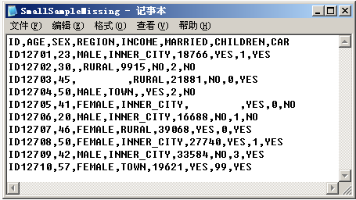
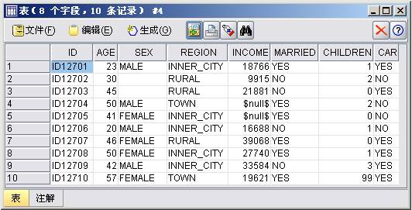
SmallSampleMissing.txt
Notes:
The reason that Clementine assigned the $null$ value, instead of leaving it empty as with SEX, is that INCOME is typed as Range (as opposed to the discrete type of SEX).

Slide 49
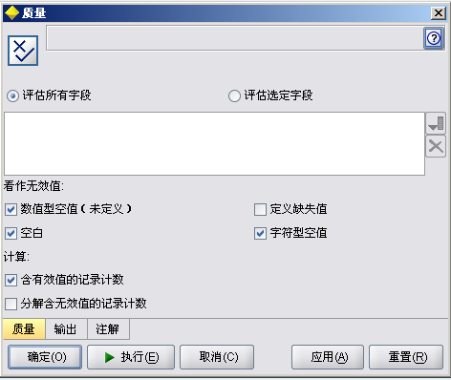
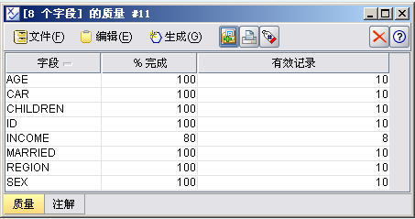
评估数据质量
使用变项文件节点读取数据文件SmallSampleMissing.txt
  用类型条目实例化数据
质量节点连接变项文件节点并输出质量报告
  取消选择空白
  (White space)
  取消选择字符型空值(Empty string)
Notes:
质量节点选择用户考虑作为无效值的数据特征
无效（未定义）：考虑系统 ($null$)值作为无效数值型空值
空字符串：将空字符串（没有字符甚至空格）作为无效
空格：考虑只包含空格（空格、制表符或新行）的值为无效值
空白值：考虑由一个上游类型节点定义的空白值为无效
类型条目自动定义空格，空字符串，无效值为缺失值，空白值（用户自定义缺失值）需要手动定义

Slide 50
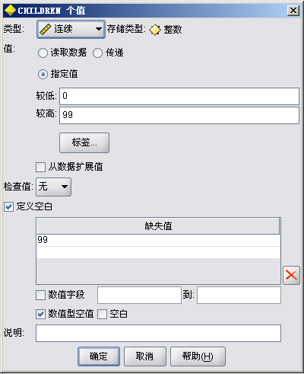
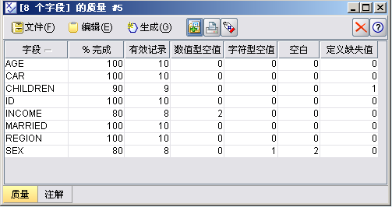
定义缺失值后评估数据质量
类型条目选中 Children 字段“缺失”选项定义空白
  缺失值 99
质量节点中选择
  White space、Empty string 和 Blank value
  分解含无效值的记录计数
再次输出质量报告
Notes:
类型条目中定义缺失之99，是告诉质量节点将99视作缺失值，同市在质量节点中勾选“定义缺失值”，这样质量节点进行数据质量评估时，会统计出Children为有缺失字段，完整率为90%。
数据源节点-〉类型-〉值-〉指定，用来指定某个字段的取值，包含三种情况：
读取数据：从数据里面读取，不认为指定
传递：不读取
指定值：人为指定值，不同类型字段指定的方式不同，连续性的指定上下范围
参考Clementine Help-〉Using the Values Dialog Box
“检查值”：参考Clementine Help-〉Checking Type Values
检查字段类型
The following Check settings are available:
None. Values will be passed through without checking. This is the default setting.
Nullify. Change values outside of the limits to the system null ($null$).
Coerce. Fields whose types are fully instantiated will be checked for values that fall outside the specified ranges. Unspecified values will be converted to a legal value for that type using the following rules:
For flags, any value other than the true and false value is converted to the false value.
For sets, any unknown value is converted to the first member of the set's values.
Numbers greater than the upper limit of a range are replaced by the upper limit.
Numbers less than the lower limit of a range are replaced by the lower limit.
Null values in a range are given the midpoint value for that range.
Discard. When illegal values are found, the entire record is discarded.
Warn. The number of illegal items is counted and reported in the Stream Properties dialog box when all of the data have been read.
Abort. The first illegal value encountered terminates the execution of the stream. The error is reported in the Stream Properties dialog box.
“定义空白”：参考Clementine Help-〉Overview of Missing Values

Slide 51
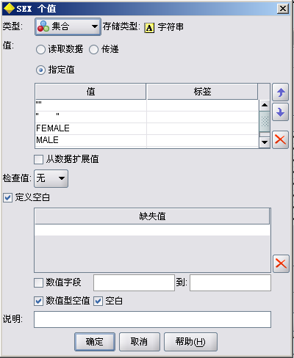
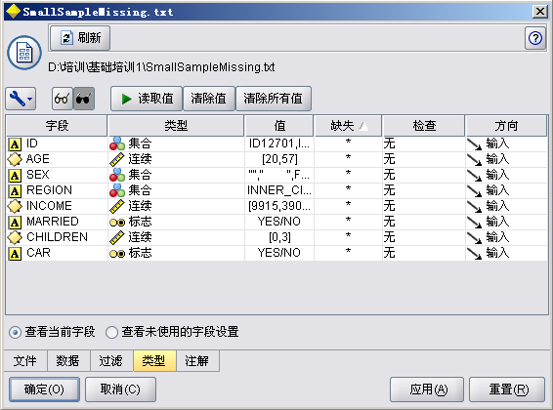
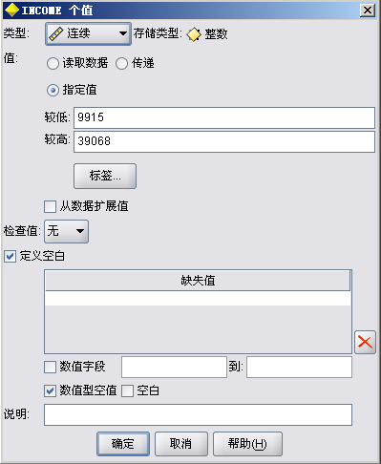
自动定义缺失值
在类型条目对话框中：
  右击菜单中选中“全选”
  再右击选中设置“缺失”
  选择“开”

Slide 52
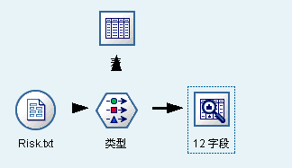
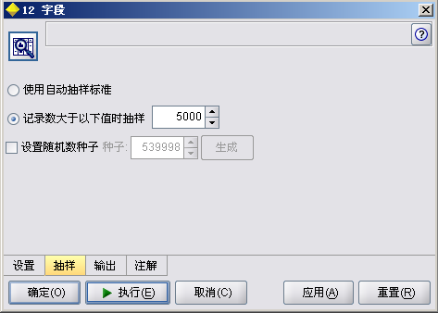

数据审核
打开数据流：数据审核.str
使用制表节点输出表格：
  共有 4117 条记录
使用数据审核节点连接类型节点检查数据整体的分布
  抽样条目选择抽样当记录数多于 5000 ，这样可以检查所有的记录
执行数据审核节点输出检查结果
Notes:
数据审核节点可以自动生成所有字段的小的条形图和直方图，但是用分布节点和直方图节点生成图表有比较好的控制选项
当抽样有效时，输出的小图以抽取的样本为基础，如果双击小图看一个完全大小的分布图，已完全样本为基础
统计节点能够生成数值字段的更广泛的概要统计，但是不能生成标记，集，有序集类型字段的总结统计，也不能生成图表

Slide 53
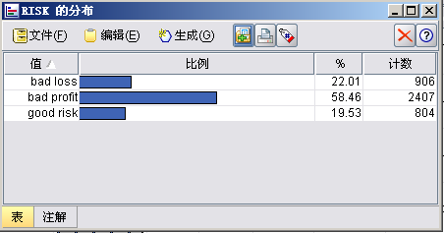
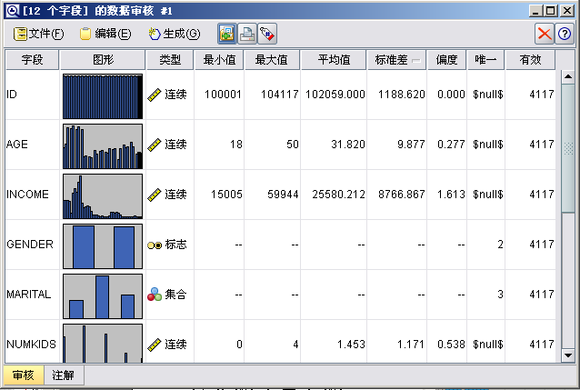
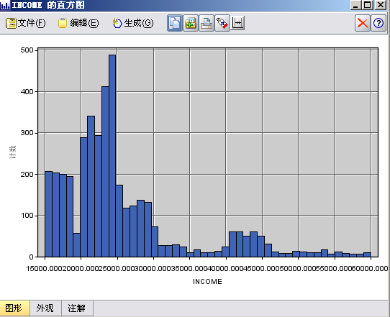
输出检查结果
点击小图看完整的
分布图或直方图

Slide 54
练习：检查数据的完整性
打开数据流 ExerChapter 3.str
在源节点设置数据类型并实例化
  注意字段中blank的定义
连接到一个质量节点，并执行该流
  查看质量报告
连接到一个数据审核节点，执行该流
  特别注意字段pre-( post-)campaign expenditure (visits)
选择字段(集合或标记)，观察其分布图
选择连续型字段，观察其直方图
保存流

Slide 55
第五章 数据处理介绍

Slide 56
课程计划
内容
  介绍选择节点处理记录
  介绍几个字段处理节点：过滤、字段重排、导出和重新分类
  介绍如何自动生成字段和记录处理节点
目的
  学会使用Clementine中 一些可用的数据处理技术，并使用这些技术清洗和精炼数据

Slide 57
数据处理技术
CLEM（ Clementine Language for Expression Manipulation ）是一种功能强大的语言，用来分析操作 Clementine 中使用的数据
用在导出、选择、过滤、平衡和报告等节点
  这些函数可以导出新的值、根据条件选择记录、比较和评估数据、插入数据
注意：为了将错误减少到最小，当使用 CLEM时经常需要为字段名加上单引号

Slide 58
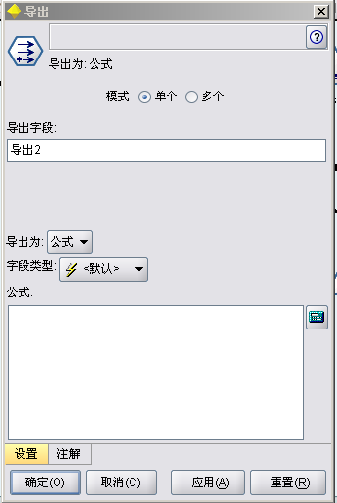
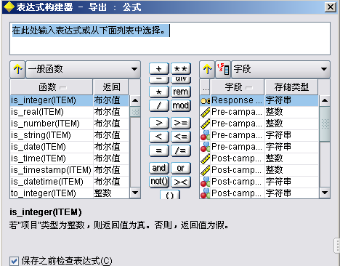
表达式构造器
尽量不要手动输入CLEM 表达式

Slide 59
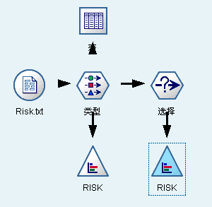
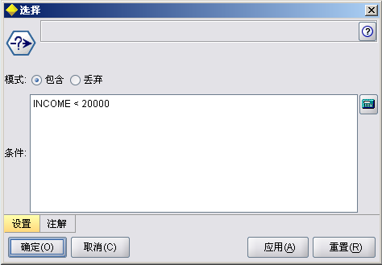
选择节点
打开数据流：选择节点.str
使用选择节点连接类型节点
  选择符合条件“INCOME < 20000”的记录
  选择模式“包含”
使用分布节点分别连接类型节点和选择节点
  生成字段 RISK 的分布
  比较选择前后的分布

Slide 60
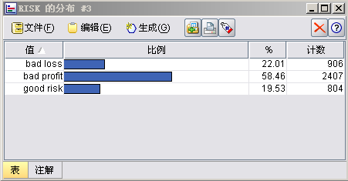
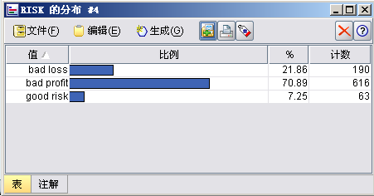
两个分布的比较
选择前
选择后

Slide 61
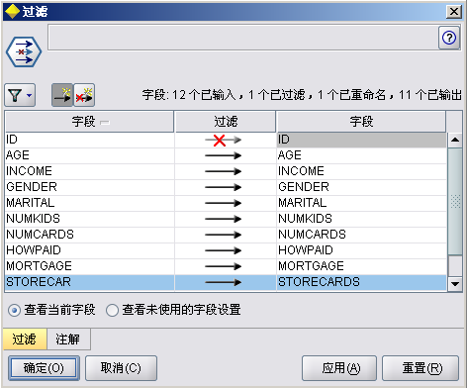
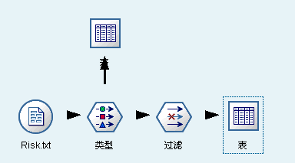
过滤节点
打开数据流：过滤节点.str
使用过滤节点连接类型节点
  改变字段名 STORECAR 为 STORECARDS
  移除字段 ID
使用制表节点输出表格查看结果

Slide 62
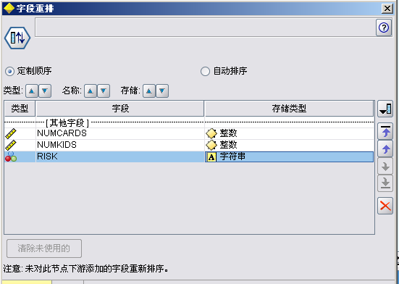
字段重排节点
使用字段重排节点连接过滤节点重新排列字段顺序
点击“选择字段”按钮选择字段 ：
  NUMKIDS，NUMCARDS和 RISK
点击“移动选定字段到顶部”选项将字段 Risk 移到顶部
使用制表节点输出表格查看结果

Slide 63
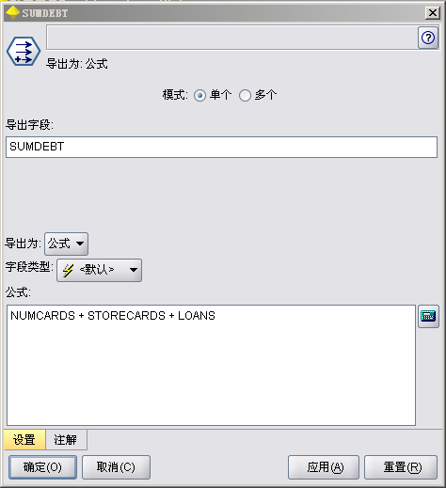
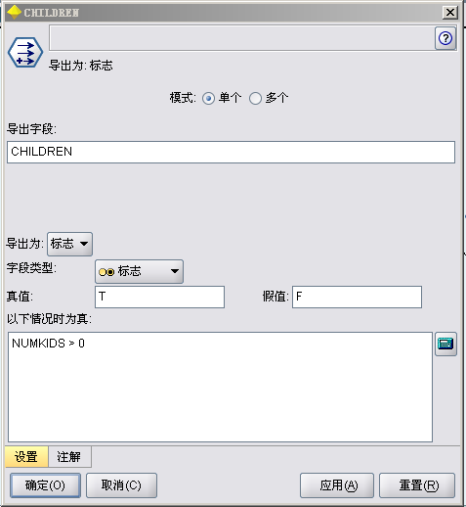



导出节点
使用导出节点连接过滤节点导出新字段
导出节点四种形式：
  导出规则
  导出标记
  导出集合
  导出条件

Slide 64


重新分类节点
使用重新分类节点连接最后一个导出节点
  选择单一模式
重分类 Risk 字段为新字段 RISKCAT
  bad loss，bad profit 新值bad
  good risk 新值 good
使用制表节点输出表格
  通过表格比较两个字段

Slide 65
CLEM 建议…
大小写敏感性
在字符值和所有变量（字段）名上加引号
当涉及数值时使用小数点（ 0.0）
标准 CLEM 函数全部是小写字母
任何以 @ 开头的 CLEM 函数都是大写字母
使用表达式构造器！

Slide 66


自动生成节点
大部分输出都包含“生成”菜单项，可以自动生成一个节点

Slide 67


自动生成导出节点
使用直方图节点连接最后一个导出节点
直方图节点中选择字段INCOME 生成直方图
在生成的直方图上数值 20000、30000、40000 处点击
自动生成导出节点
  导出集合
Notes:
输出窗口经常包含一个生成菜单，可以自动生成过滤，选择，导出和其它节点
质量节点可以产生选择和过滤节点移除带有缺失数据的记录和字段
分布节点可以产生选择，导出，平衡和重新分类节点

Slide 68



自动选择没有缺失值的字段和记录
数据流：数据质量.str
生成质量报告：
  输出窗口点击 “% 完成”标题排序表格
  选中字段 INCOME， SEX 和 CHILDREN
  自动生成过滤节点过滤有缺失值的字段
  自动生成选择节点选择没有缺失值的记录

Slide 69
练习：数据的处理
打开数据流 ExerChapter 3.str
对 Total Spend字段画直方图
  在直方图上画三条线，把总消费数据分割成四段
  用生成菜单自动生成导出节点
使用导出节点导出新字段 Banded Total Spend
使用重新分类节点派生新的字段 Title_ Gender
  值分别为 Male 或 Female
用选择节点，选择年龄大于 50 岁的男性记录
  检验节点设置是否正确，并删除选择节点
保存流

Slide 70
第六章 寻找数据之间的关系

Slide 71
课程计划
内容
  介绍网络图节点和矩阵节点研究符号字段之间关系
  使用相关系数来研究数值字段之间关系
目的
  探索一些在Clementine中研究字段之间关系的途径

Slide 72
在数据中寻找关系
数据审核节点使用目标字段层叠
矩阵节点生成符号数据交叉列联表
网络图节点可视化表现符号数据之间的关系
统计量节点计算数值字段之间的相关系数
散点图节点和直方图节点可视化表现数值数据（交叠符号字段）

Slide 73




矩阵节点：关联两个符号字段
打开数据流：Riskdef.str
使用矩阵节点连接类型节点生成列联表
  RISK 是否随 GENDER 改变
    行 RISK，列 GENDER
  RISK 是否随 HOWPAID 改变
    改变列为 HOWPAID
    选择行百分比
注意
  在输出矩阵的显示条目，用户可以直接选择用何种汇总方式生成列联表

Slide 74

网络图节点：可视化表现符号字段
使用网络图节点连接类型节点
  MARITAL，MORTGAGE 和 RISK 之间是否表现出关联
选择字段 MARITAL，MORTGAGE 和 RISK
线段值为绝对数值
连接规模连续变化
只显示大于 300 的连接
400 以下为弱连接，600 以上为强连接
输出网络图
Notes:
Web图节点显示的是两个或两个以上符号字段之间关系的强弱程度
通过各种不同类型的线条指示联系的强度来显示关系
选项设置
Web图可以阐明所有指定字段之间的关系强度
定向Web图可以阐明多个字段和一个字段变量值之间的关系强度
只显示真标记简化了Web图显示，并且经常被用在正值的发生率具有特殊重要性的数据里
线段值可以为绝对数值，整体百分比，和较小，较大字段百分比

Slide 75

网络图修改
使用滑动控制丢弃 450 以下的连接
使用控制条目设置：
  1000 以下为弱连接，1500 以上为强连接
右击与 y 没有连接的点
（divsepwid）选择隐藏
点击强连接（married 和 y，bad profit 和 y）自动生成导出节点（选择后连接变成红色）

Slide 76

统计量节点：数值字段之间的相关性
使用统计量节点连接类型节点计算相关系数
  检查相关字段：选择所有连续型字段（ID 除外）
  相关性设定：定义相关强度标签
Notes:
局限性
两个字段之间可能没有线性相关，但可能有其他函数形式的相关两个符号字段之间的关系还可以通过分布节点并以其中一个作为层叠字段显示
一个符号字段和一个数值字段之间的关系可以通过直方图节点以符号字段为层叠字段显示
数据审核节点可以指定一个层叠字段，可以出现在节点生成的所有图表中
堆积图节点可以显示一个数值字段的数值相对于另字段的数值的分布（类似于直方图节点）

Slide 77



散点图节点
使用散点图节点连接类型节点
  X 字段 = NUMCARDS
  Y 字段 = LOANS
  交叠 = RISK
选项条目中：
  X ，Y搅动 = 0.3
  使用全部数据

Slide 78

直方图节点
使用直方图节点连接类型节点
  字段= INCOME
  交叠= RISK
选项条目中：
  选中按颜色标准化
  指定范围 30000 到 50000

Slide 79
练习：探索数据之间的简单关系
打开数据流 ExerChapter 3.str
使用网络图节点生成网络图，初步展示数据之间的关系：
  Response to campaign，Pre-campaign visit，Pre-campaign spend category，Gender，Age category
  设置只显示 200 以上的连接，低于 300 为弱连接，高于 400 为强连接
编辑网络图，隐藏不相关的连接：
  与对活动响应值相关性最大的三个字段？
  哪个年龄段与 non-responders 关联性最大？
用散点图描述 Pre-campaign expenditure 和 Pre-campaign visits 之间的关系，并观察这两者之间存在关系吗？
用直方图探索 Pre-campaign expenditure 和 Response to campaign 之间是否相关标准化直方图，比较直方图和网络图的结果
保存流Visual .str

